Slide 1
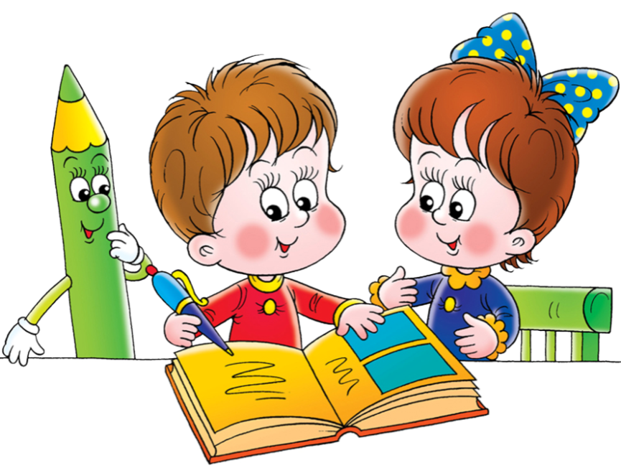
Предупреждение дисграфии и дислексии в дошкольном возрасте.
МДОУ Детский сад №42 «Родничок»
Учитель-логопед : Мудрова Л.К.,
Учитель-дефектолог:Заварина Н.С.
2015 г

Slide 2
Основные задачи:
1. Формирование звукопроизношения, уточнение артикуляции звуков.
2. Развитие фонематического слуха, фонематического анализа и синтеза слов, фонематических представлений.
3. Развитие мышления, памяти, слухового и зрительного внимания.
4. Формирование связной речи:
- разными видами пересказа (подробному, выборочному, краткому);
- составлению рассказа по серии картинок;
- по одной сюжетной картинке;
- по предложенному плану.
5. Совершенствование пространственно- временных ориентировок на себе, на листе бумаги, развитие способности к запоминанию, автоматизации и воспроизведения серий, включающих несколько различных движений («кулак – ребро – кулак - ладонь»), рядоговорение (времена года, дни недели).
6. Развитие мелкой моторики рук с использованием массажа и самомассажа с предметами и без предметов.
7. Подготовка к обучению грамоте: знакомство с основными понятиями (предложение, слово, слог, буква, звук), составление схем и т.д.

Slide 3
1. Предупреждение ошибок чтения и письма на уровне буквы и слога.
А) В русском алфавите 33 буквы и написание 23 из них вызывает затруднение из-за свойств зеркальности:
Б В Г Д Е Ё З И Й К Л Р С У Ц Ч Щ Ъ Ь Э Ю Я
Поэтому прежде чем приступить к работе по различению правильной буквы и ее зеркального двойника, проводится подготовительный этап, помогающий развивать у детей ориентировку в пространстве, на себе и на листе бумаги. Дети должны четко усвоить понятие «верх», «низ», «право», «лево». Для осуществления этой цели мы проводили разные игры, вплоть до выкладывания различных фигур, орнаментов на полу из самих детей. Большим успехом пользовалась игра «Электронная муха». Описание игры: перед каждым ребенком лежит лист бумаги с квадратной сеткой. Одно крупное пособие крепится на доске. В центре сетки находите "электронная муха» - это точка, которая может перемещаться только по сигналу и только на одну клетку в пределах данного поля. Начало отсчета идет из центра, дается сигнал: "Вверх вправо". Дети передвигают фишку по листу бумаги отмечая, где остановилась муха.

Slide 4
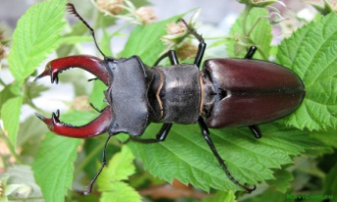

Slide 5
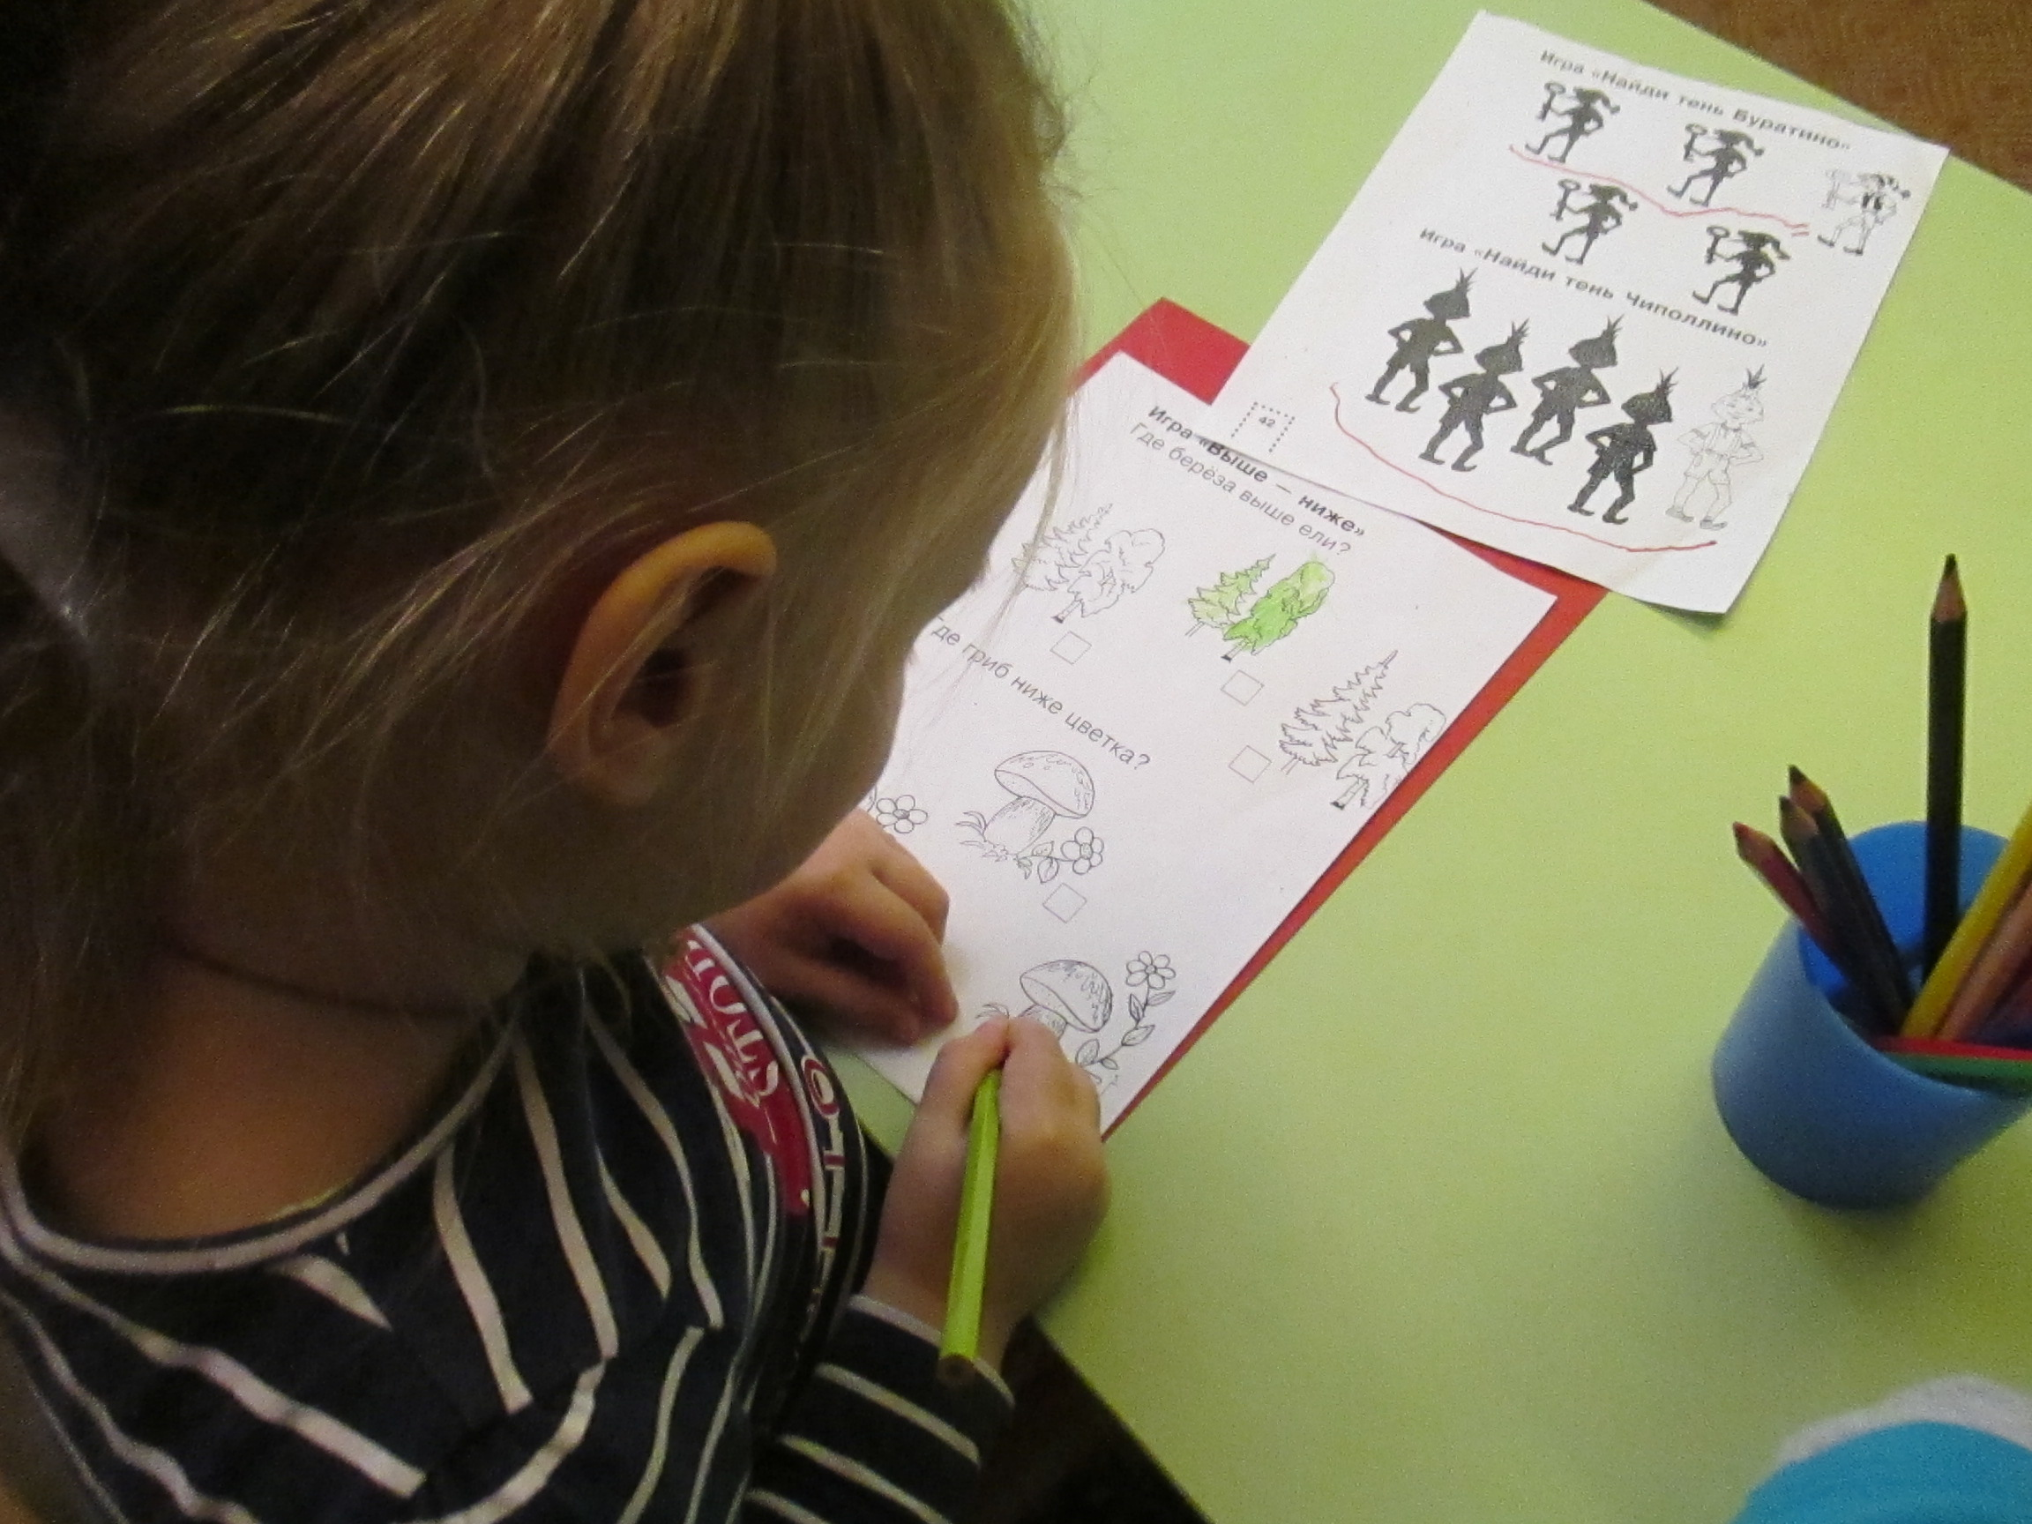
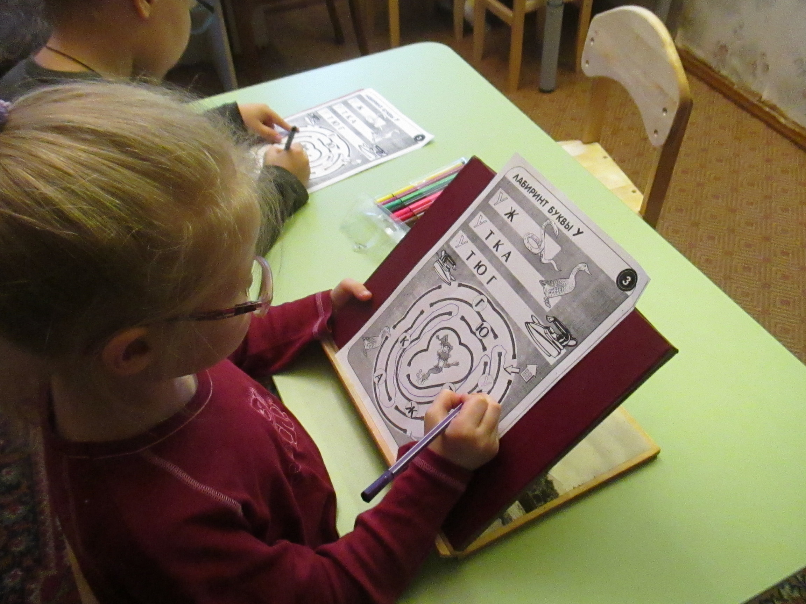

Slide 6
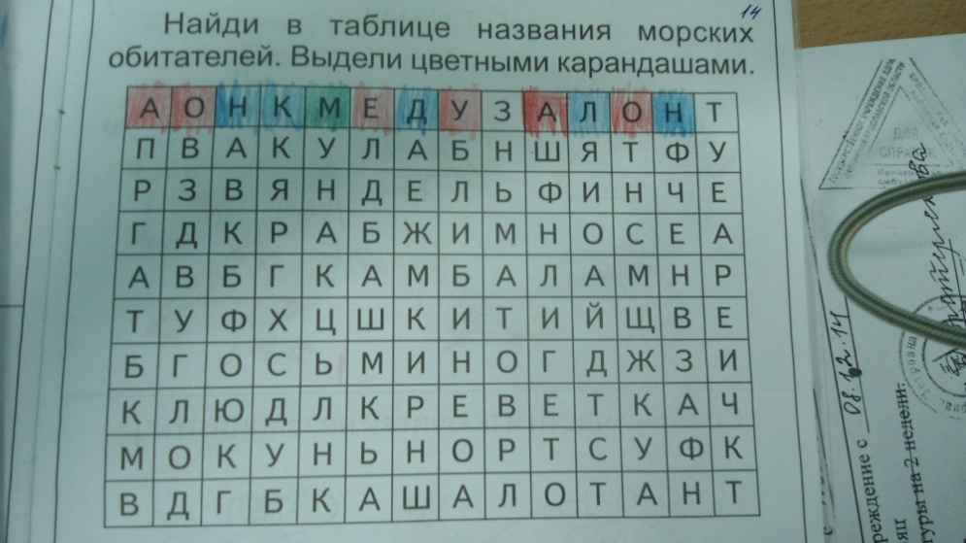
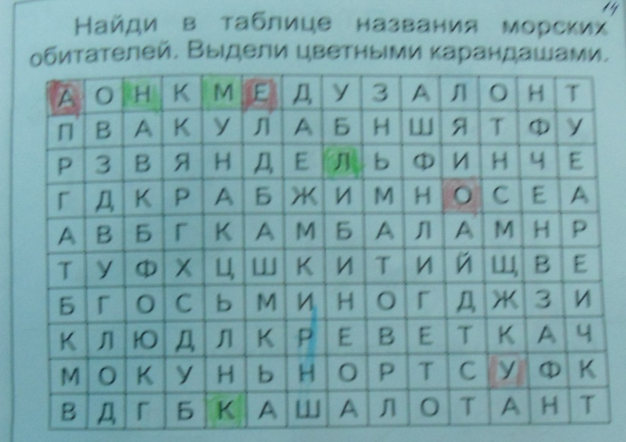

Slide 7
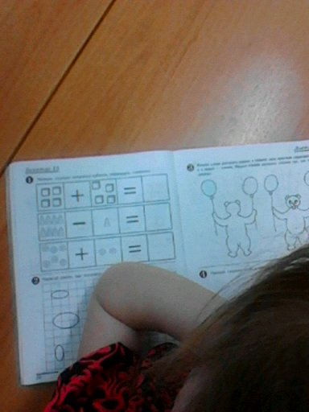
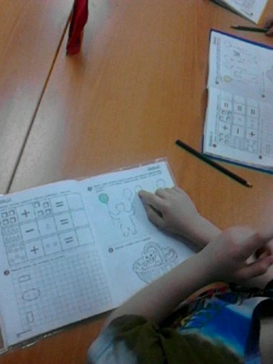

Slide 8
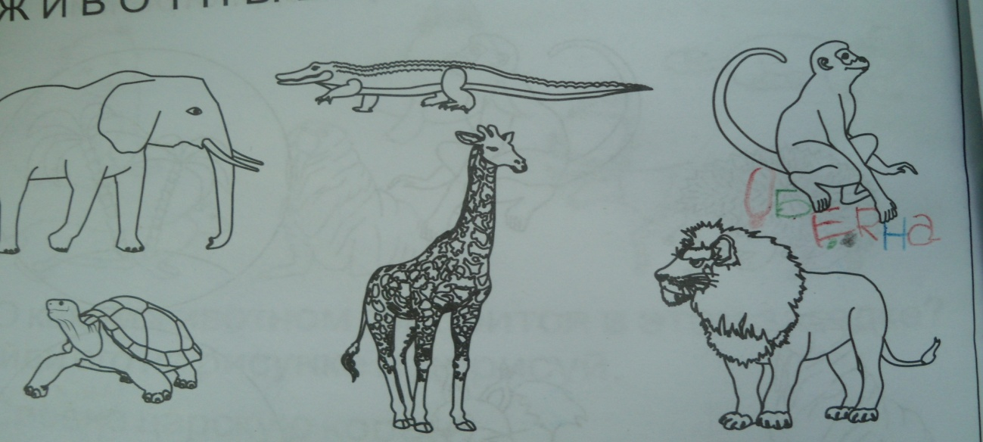
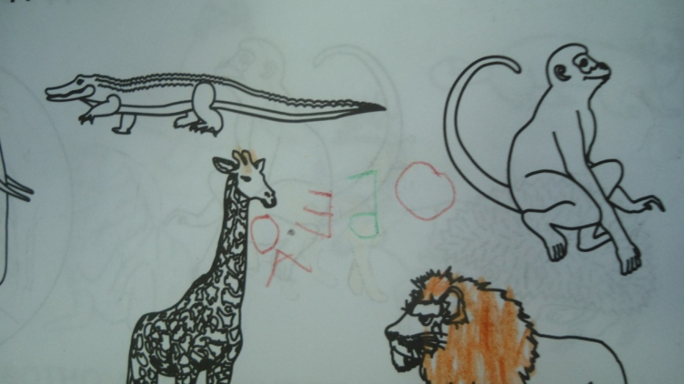

Slide 9
Б) Смешение букв по кинетическому сходству.
Смешение букв по кинетическому сходству не следует воспринимать как безобидные «описки» на том основании, что они не связаны ни с произносительной стороны речи, ни с правилами орфографии.
Такие ошибки могут повлечь за собой снижение качеств не только письма, но и чтения,
хотя конфигурация букв рукописного и печатного шрифта различна.
Это феномен имеет под собой то основание,
что у детей при указанных смешениях «размываются» неокрепшие еще связи между звуком и буквой,
между фонемой и артикулируемой – с одной стороны, и графемой и кинемой – другой.

Slide 10
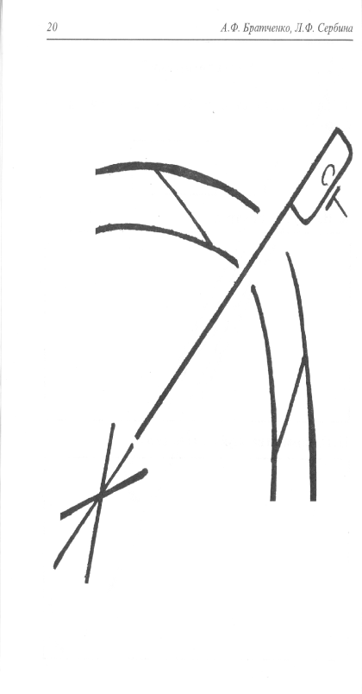
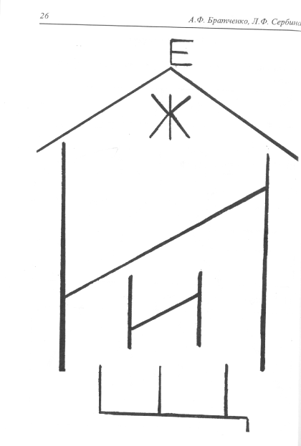
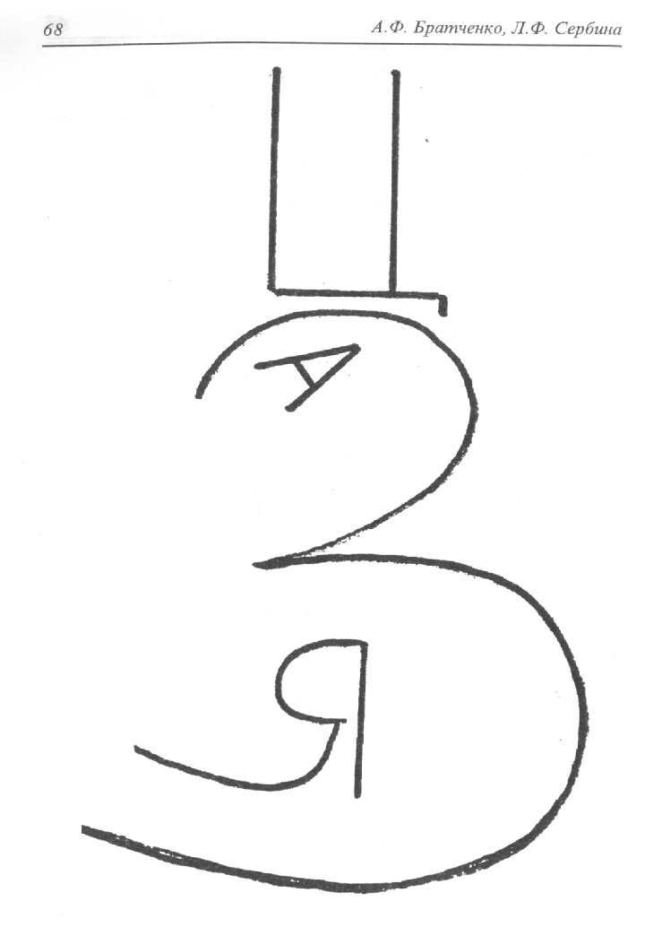
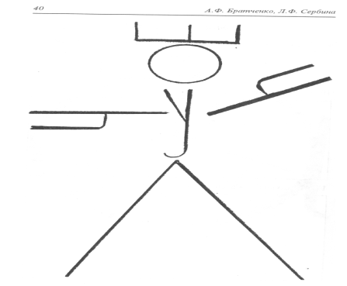
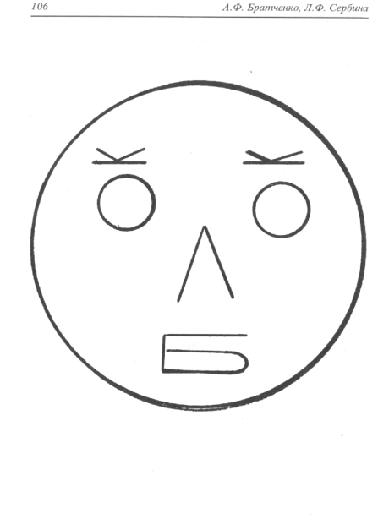
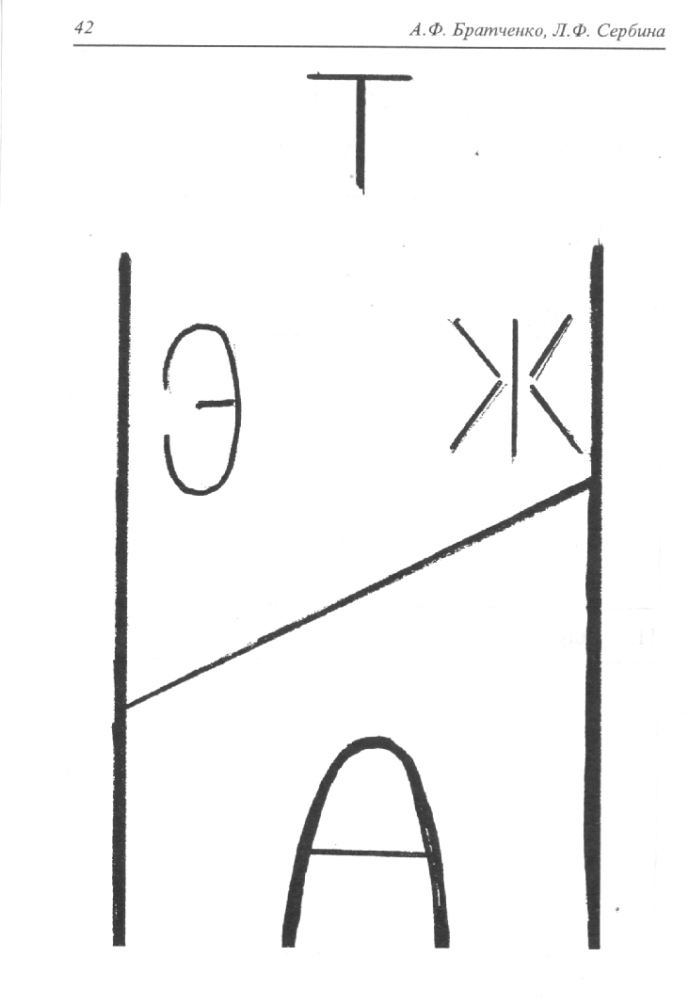
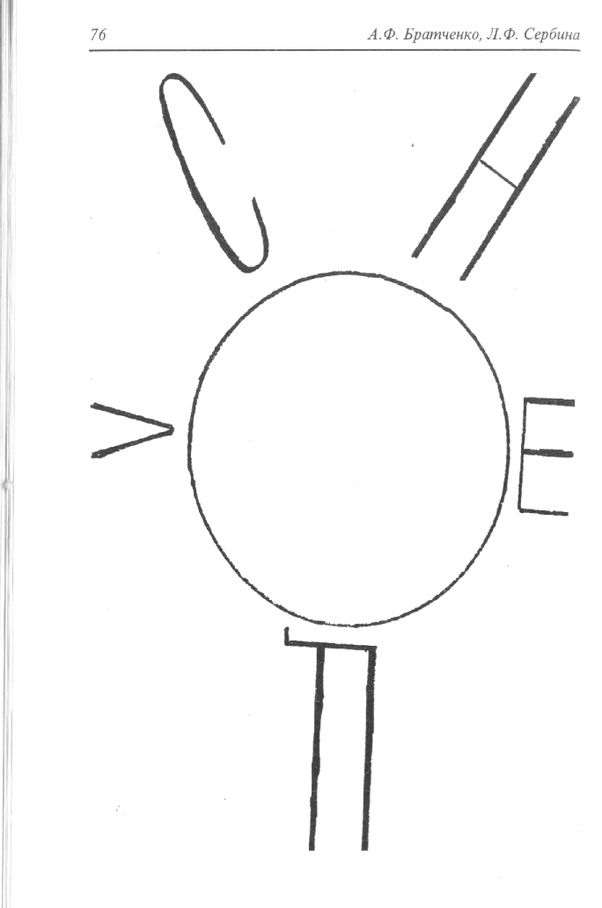
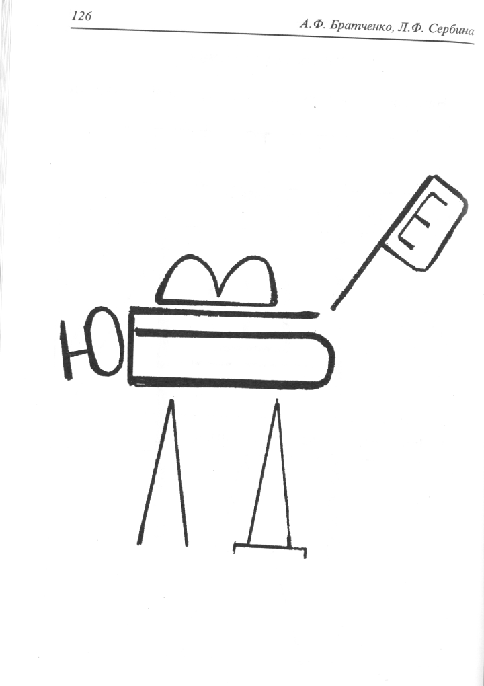
4. Работа с изографами

Slide 11
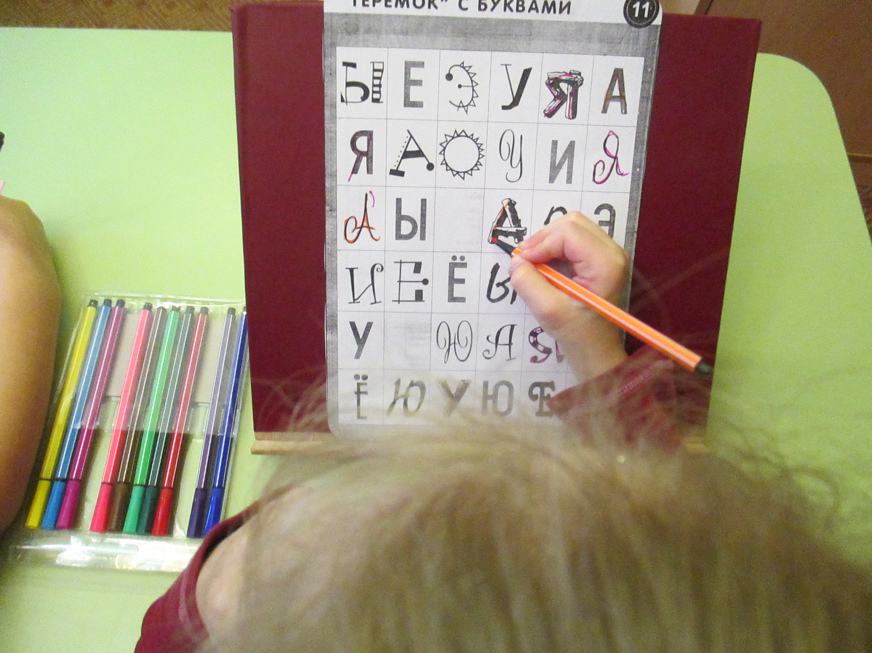
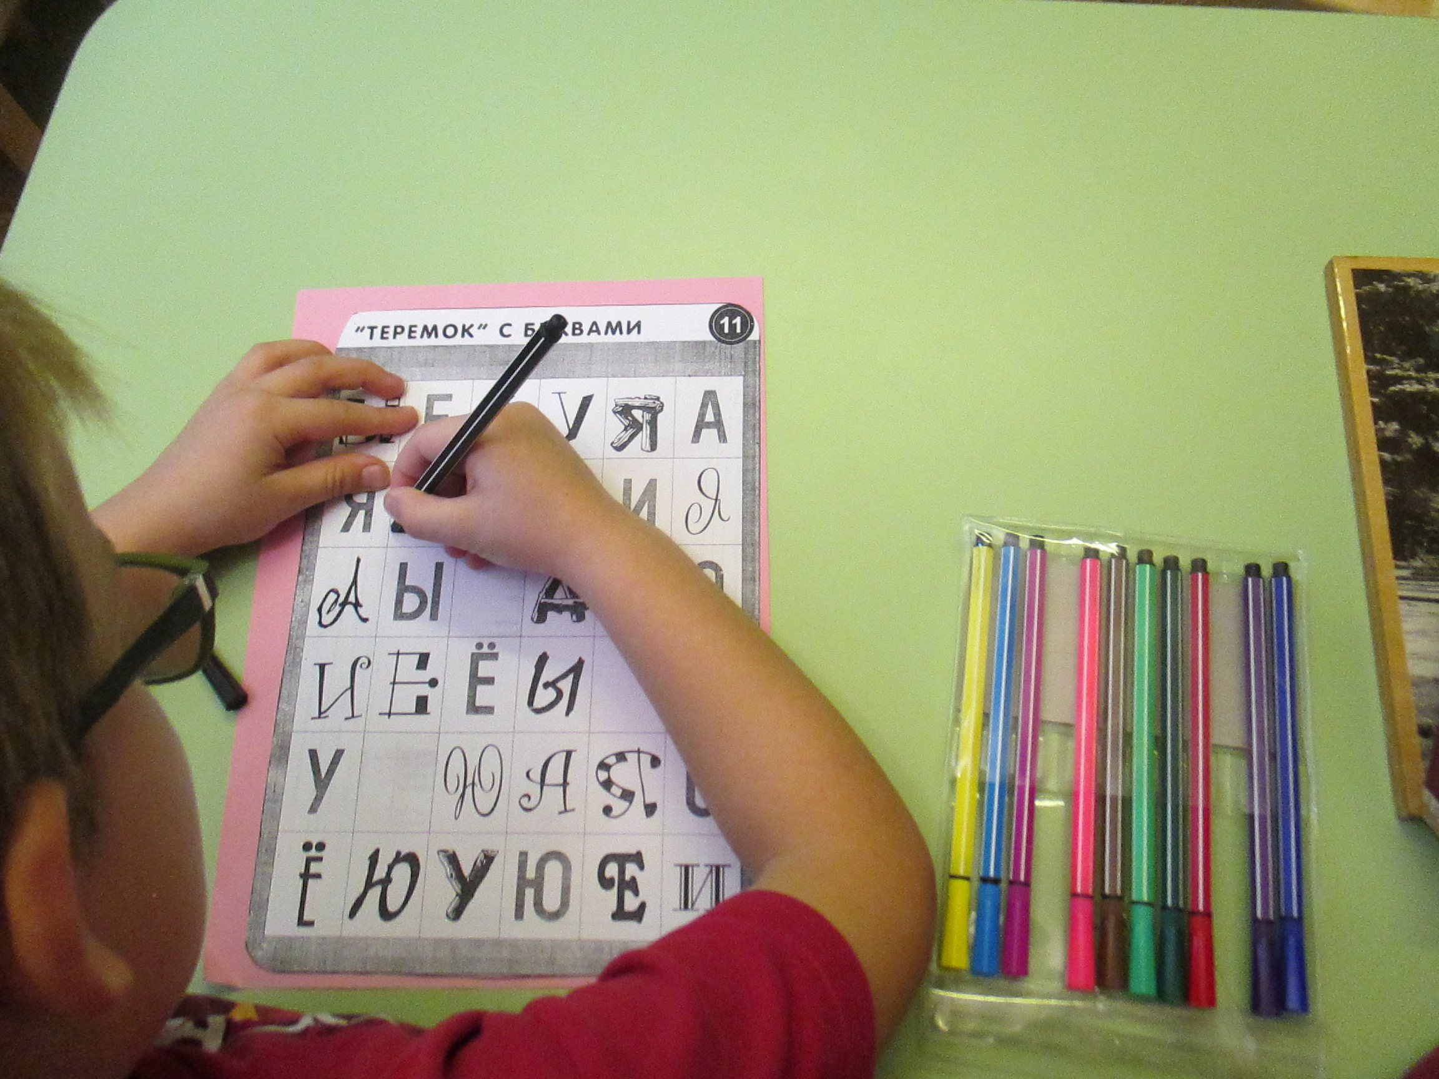
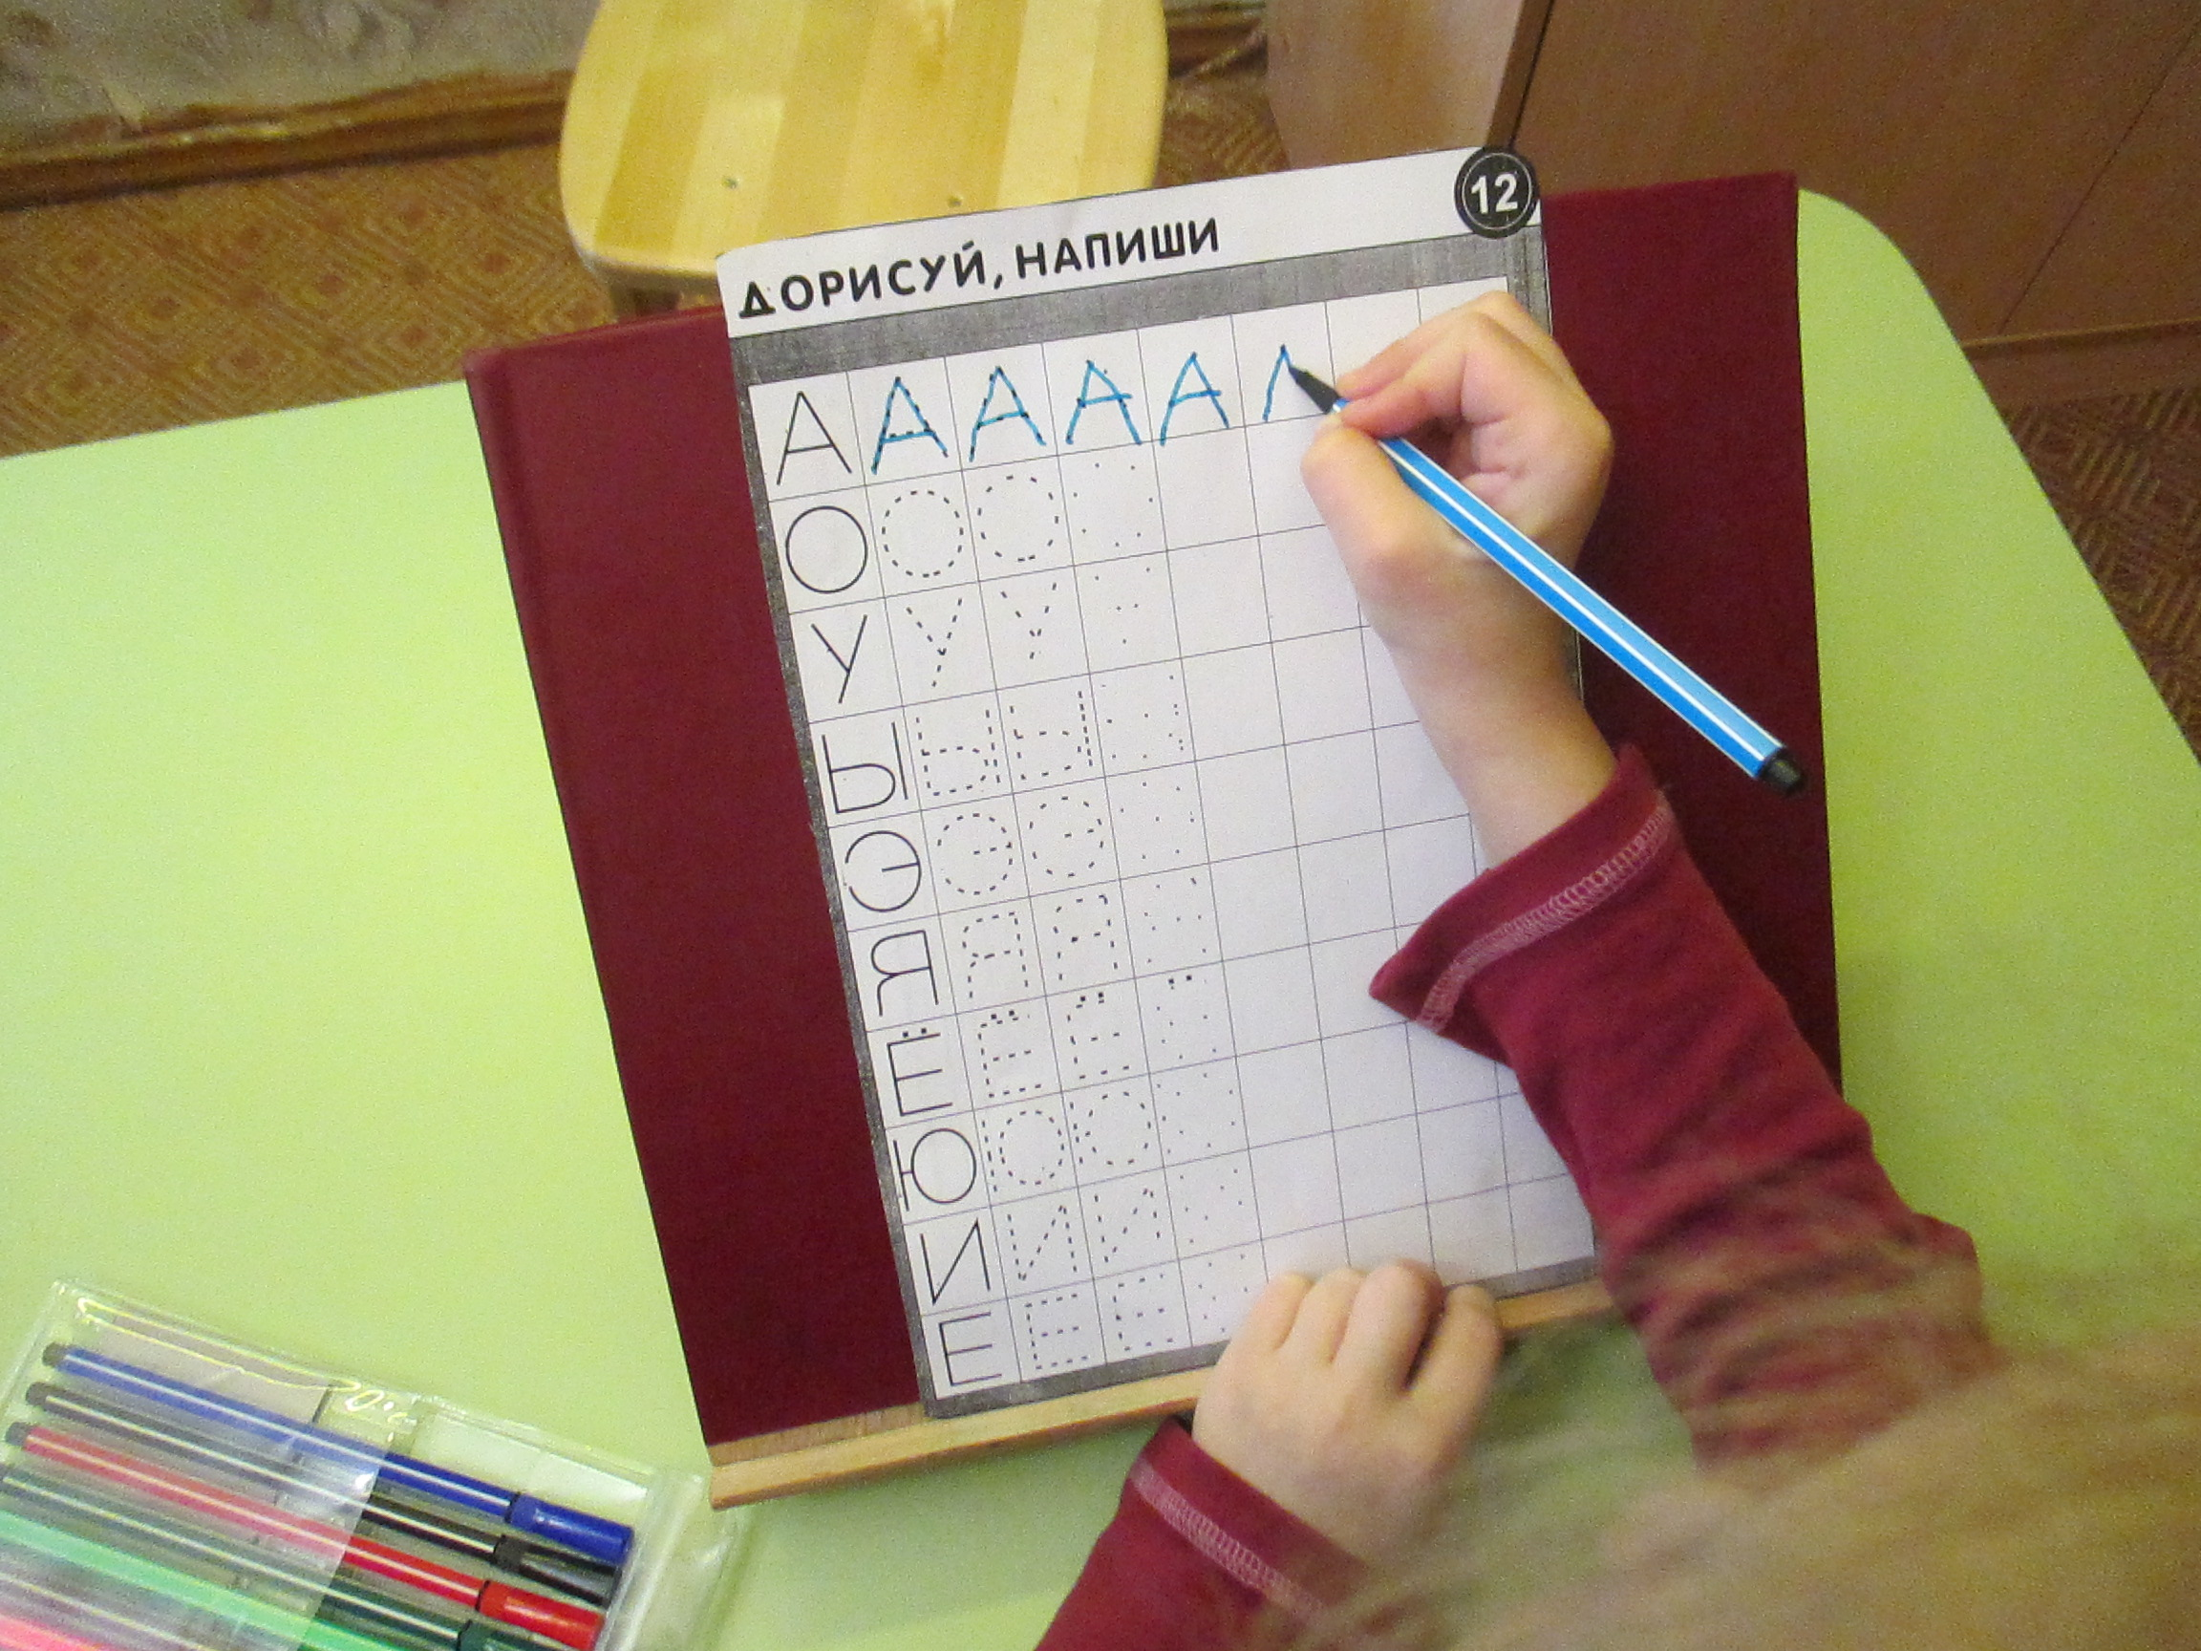

Slide 12
II. Предупреждение ошибок чтения и письма на уровне слова.
1.Вначале необходимо дать понятие «слово».
2.Заучивание считалок.
3.Для работы с предлогами используются схемы:
В
на

Slide 13
5.Узнай слова: босака, посаги, мосалёт, ловосы и т.д.

Slide 14
Ш. Предупреждение ошибок чтения и письма на уровне словосочетания и предложения текста.
1. Согласование частей речи:
«Доктор Айболит шел так быстро, что у свинки, которая были короткие ноги, устала бежать».
2. Соединение частей разорванных предложений: Падает липкий. Снег громко лает. Шарик.
Игра «Телефон».
Составьте предложение со словом телефон. Соберите из них стихотворения
На носочки я встаю
Телефон
весь день звонит
у нас висит
не достаю.

Slide 15
3.Выделение слов и предложений в слитном тексте.
Падаютлистьядуетветерльютдожди.
4.Чтение предложения от конца к началу.
5.Составление связного рассказа из двух текстов, прочитанных вперемежку,
либо составление двух текстов из смешанных фраз.

Slide 16
Невозможно сформировать грамотную устную и письменную речь,
если систематически не читать ему художественную литературу,
которая позволяет решать многие задачи:
-воспитывает интерес и любовь к родному языку,
- обогащает словарный запас детей,
-учит стилистически правильным оборотам,
-пробуждает интерес к овладению чтением.
Грамотная, связная устная речь – залог успешного обучения в школе.

Slide 17
Информационные ресурсы:
З. Д. Голдин. Азбука – загадка.- М., НОР, 1992г
В. И. Городилова, М.З. Кудрявцева. Чтение и письмо. Сборник упражнений по исправлению недостатков письма и чтения.- М: Аквариум, СПб: Дельта, 1995-284с, пл.
Г.А. Глинка. Буду говорить , читать, писать, правильно. – СПб: Питер Пресс, 1996.-224с.
М.М. Безруких, Т. А. Филиппова. Азбука: Для подготовки детей к школе.- М: Издательство «Ювента», 2012.- 176с: ил.
О.В. Джежелей, А.А. Емец. Учусь читать. Задачник для первоклассников, которые хотят научиться быстро читать и грамотно писать: Книга 1,2. – Харьков: Веста: Издательство «Ранок», 2001.-128с
«Растем вместе». Журнал для воспитателей и родителей дошкольников.
И. И. Садовникова. Нарушение письменной речи и их преодоление у младших школьников: Учебное пособие.- М.: «Гуманит. Изд. Центр ВЛАДОС», 1997.- 256с.
Развивающие игры Воскобовича

Slide 20
Спасибо за внимание

